Slide 1
Top 10 Länder nach Anzahl neuer Fälle in den letzten 7 Tagen
46.156.540 Fälle
1.196.272 Verstorbene (2,6%)
Land | Fälle kumulativ | Neue Fälle in den letzten 7T | Veränderung % (7T) | 7d-Inzidenz/ 100.000 Ew | R (7T) | CFR % | Trend
Vereinigte Staaten | 9.126.361 | 549.636 | 16,95 | 167,03 | 0,89 | 2,53 | ▲
Indien | 8.184.082 | 319.271 | -13,77 | 23,37 | 1,08 | 1,49 | ▼
Frankreich | 1364625 | 278.128 | 26,83 | 415,04 | 1,2 | 2,7 | ▲
Italien | 679.430 | 174.921 | 71,54 | 289,8 | 1,08 | 5,68 | ▲
Großbritannien | 1.011.660 | 157.650 | 6,1 | 236,54 | 1,27 | 4,6 | ▲
Brasilien | 5.535.605 | 154.970 | -0,83 | 73,43 | 0,96 | 2,89 | ▼
Spanien | 1.185.678 | 139.546 | 27,36 | 297,3 | 1,42 | 3,03 | ▲
Russische Föderation | 1.618.116 | 120.949 | 7,1 | 82,91 | 0,97 | 1,73 | ▲
Polen | 362.731 | 120.785 | 61,66 | 318,08 | 1,19 | 1,55 | ▲
Deutschland | 532.930 | 103.749 | 54,37 | 124,97 | 1,17 | 1,97 | ▲
Quelle: ECDC, Stand: 01.11.2020
Notes:
Italien und Brasilien haben Plätze getauscht,

Slide 2
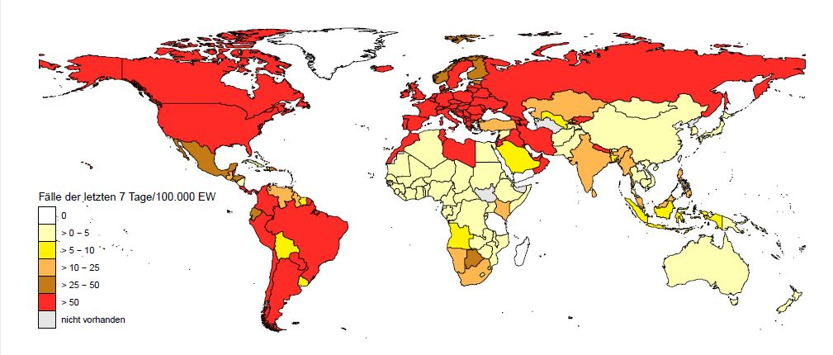
7-Tages-Inzidenz pro 100.000 Einwohner
Europa (nicht EU/EWR/UK/CH)
Land | Inzidenz 7T
Andorra | 942,54
Armenien | 487,43
San Marino | 316,37
Bosnia and Herzegovina | 313
Georgien | 307,65
Montenegro | 275,16
Nordmazedonien | 249,29
Monaco | 190,42
Republik Moldau | 122,45
Serbien | 116,06
Kosovo | 115,93
Ukraine | 113,81
Gibraltar | 109,77
Russische Föderation | 82,91
Albanien | 70,46
Weißrussland | 68,81
Aserbaidschan | 62,26
81 Länder/Territorien mit einer 7-Tages-Inzidenz > 50 Fälle / 100.000 Ew.
Afrika
Amerika
Asien
Land | Inzidenz 7T
Tunesien | 105,31
Libyen | 99,17
Cabo Verde | 85,65
Marokko | 67,51
Land | Inzidenz 7T
Argentinien | 191,13
Vereinigte Staaten | 167,03
Puerto Rico | 165,27
Costa Rica | 136,36
Kolumbien | 132,05
Panama | 119,7
Sint Maarten (NLl) | 108,52
Aruba | 96,89
Bahamas | 92,94
Belize | 91,2
Curaçao | 81,38
Brasilien | 73,43
Paraguay | 58,8
Kanada | 54,94
Chile | 51,26
Peru | 50,1
Land | Inzidenz 7T
Jordanien | 216,37
Libanon | 165,15
Kuwait | 118,82
Bahrain | 101,76
VAE | 90,73
Palästina | 74,58
Iran | 60,38
Irak | 59,72
Israel | 59,69
Kirgisistan | 57,56
Katar | 56,18
Nepal | 54,21
Oman | 52,2
Ozeanien
Land | Inzidenz 7T
Französisch Polynesien | 524,55
Guam | 283,33
Quelle: ECDC, Stand: 01.11.2020
Notes:
Amerika: Ecuador nicht mehr dabei, Asien: Malediven nicht mehr dabei

Slide 3
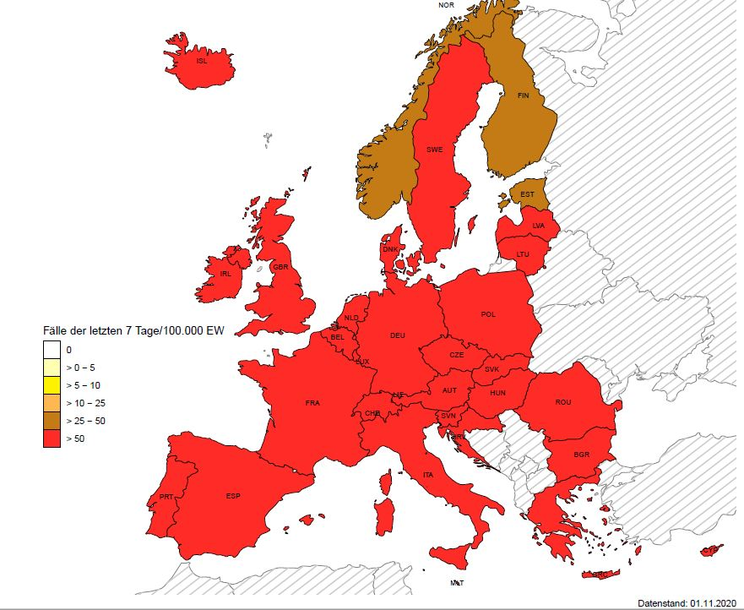
7-Tages-Inzidenz pro 100.000 Einwohner – EU/EWR/UK/CH
Europa (EU/EWR/UK/CH)
Land | Inzidenz 7T
Tschechische Republik | 791,61
Belgien | 720,49
Slowenien | 626,17
Schweiz | 589,1
Luxemburg | 557,26
Liechtenstein | 502,89
Frankreich | 415,04
Niederlande | 405,23
Kroatien | 376,74
Polen | 318,08
Slowakei | 309,39
Österreich | 302,68
Spanien | 297,3
Italien | 289,8
Portugal | 244,92
Großbritannien | 236,54
Bulgarien | 218,31
Ungarn | 204,16
Litauen | 187,75
Rumänien | 183,09
Malta | 135,14
Island | 131,94
Deutschland | 124,97
Dänemark | 119,53
Irland | 109,05
Zypern | 105,26
Schweden | 97,9
Griechenland | 86,33
Lettland | 74,32
Land | Inzidenz 7T
Norwegen | 43,75
Estland | 41,82
Finnland | 26,48
Quelle: ECDC, Stand: 01.11.2020

Slide 4
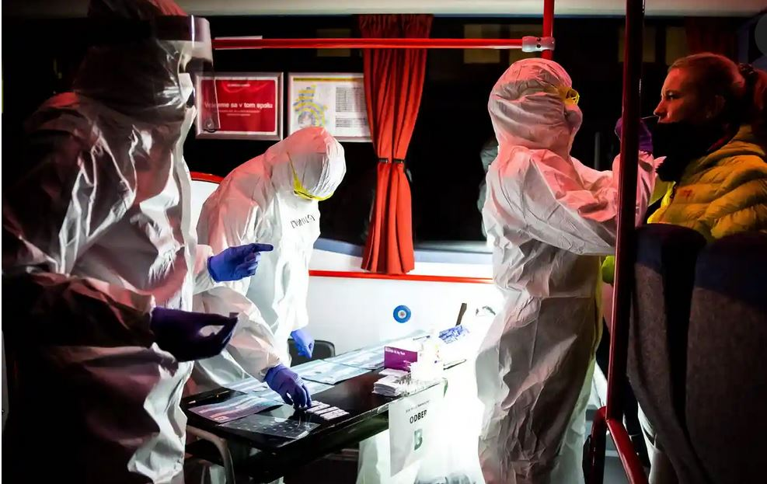
Zusammenfassung und News
Afrika: 2 % der neuen Fälle der vergangenen 7 Tage
Amerika: 29 % der neuen Fälle der vergangenen 7 Tage
Asien: 17 % der neuen Fälle der vergangenen 7 Tage
Europa: 51 % der neuen Fälle der vergangenen 7 Tage
Ozeanien: < 0,1 % der neuen Fälle der vergangenen 7 Tage,
Statement on the fifth meeting of the International Health Regulations (2005) Emergency Committee regarding the coronavirus disease (COVID-19) pandemic -- > Verlängerung des PHEIC durch WHO (30.10.2020)
Neue Maßnahmen in Europa:
Testung der gesamten Bevölkerung > 10 J. innerhalb von 3 Wochen in der Slowakei, n = 25.850 Tests (1 %) positiv
Landesweiter partieller Lockdown in GB ab 05.11. bis 02.12. mit Schließung von Restaurants, Bars, „You must stay home“
https://www.theguardian.com/world/2020/nov/01/half-slovakia-population-covid-tested-covid-one-day

Slide 5
Hintergrund

Slide 6
Testung in Slowakei
Einwohner: 5,5 Mio. Einwohner (≥ 10 Jahre -- > 4 Mio. Tests)
3 Wochen Testperiode (23.10.; 31.10./01.11. und 06./07.11.): viele Geschäfte geschlossen, Restriktionen der Bewegung
5.000 Testzentren, Unterstützung durch Armee, 20.000 HCW / Freiwillige
Antigen-Tests: BIOCREDIT COVID-19 Ag (RapiGEN, South Korea) and Standard Q COVID-19 Ag (SD Biosensor, South Korea) mit Spezifität > 99% und Sensitivität > 96%
Stand: 01.11.2020: 1 % (n = 25.850 Tests positive) -- > 10-Tage Isolierung
Testung ist freiwillig, Bei Nicht-Testung: 10-Tage Quarantäne (1650 € Strafe bei Nicht-Einhaltung)
Zertifikat bei negativem Testergebnis (1.650 € bei Nicht-Mitführung)
Personen > 65 Jahre, die meist zu Hause sind, sollen NICHT teilnehmen
Testung älterer Menschen in Pflegeheimen, Krankenhäuser
Notes:
https://www.thelancet.com/journals/lancet/article/PIIS0140-6736(20)32261-3/fulltext
https://www.theguardian.com/world/2020/nov/01/half-slovakia-population-covid-tested-covid-one-day

Slide 7
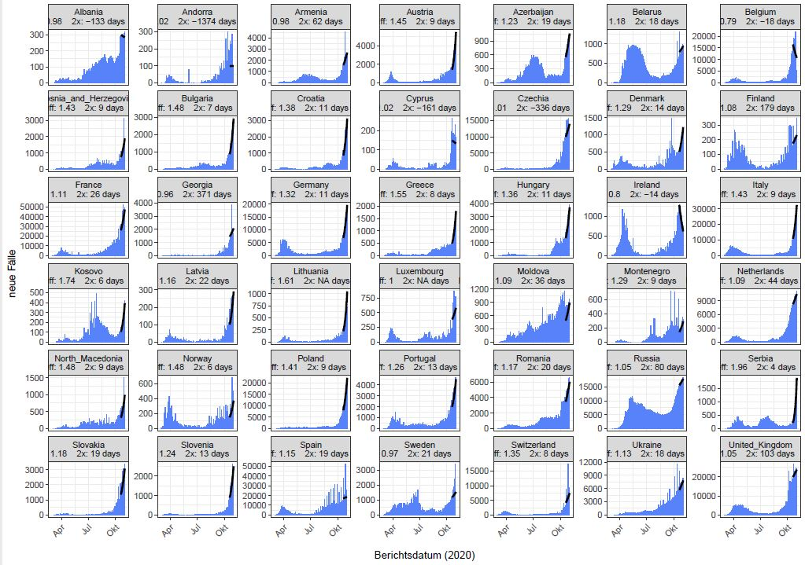
14-Tages-Trend für Länder in Europa mit > 700 Länder in den vergangenen 7 Tagen

